Slide 1
Coral Detox
a Coral Detox Plus
AKTIVÁCIA PRÍRODNÉHO
OČISTENIA

Slide 2
JEDLO
ŽIVOTNÁ
ČINNOSŤ
ORGANIZMU
ČLOVEK – JEDINEČNÝ
ŽIVÝ SYSTÉM,
NA KTORÚ NEUSTÁLE MAJÚ VPLYV
VONKAJŠIE a VNÚTORNÉ FAKTORY
VZDUCH
VODA
Notes:
Человек – это уникальная живая система, которая постоянно подвергается воздействию внешних (экзо-) и внутренних (эндо-) факторов.
Кровь, лимфа, тканевая жидкость являются важной частью внутренней среды организма. Именно они выполняют роль «транспортного средства» и доставляют питательные вещества (белки, жиры, углеводы, витамины и минералы) к каждой клетке организма. Они же выводят продукты жизнедеятельности организма — эндотоксины («внутренние» токсины, которые образуются внутри организма в процессе его жизнедеятельности).
В тоже время на наш организм действуют внешние факторы: вода, воздух, пища. Из них в организм человека попадают экзотоксины («экзо» — внешний).

Slide 3
TOXÍNY VSTUPUJÚ DO ORGANIZMU ZVONKA
A VYTVÁRAJÚ SA Vo vnútri
ENDOtoxín
exotoxín
Vytvára sa vo vnútri organizmu
dostáva sa do organizmu zvonka
Notes:
Токсины по своей сути — яд, который поступает извне или образуется внутри организма.
Экзотоксины — вредные вещества химического и природного происхождения. Они попадают в организм из внешней среды с загазованным воздухом, недостаточно очищенной питьевой водой, вредной пищей, алкоголем, табачным дымом и т. д.
Наиболее распространенные причины и пути поступления экзотоксинов в организм:
- пищевые отравлениях (токсины микробов, нитраты, нитриты, тяжелые металлы и т.д.);
- вдыхание воздуха, насыщенного вредными примесями (например, в больших промышленных городах, на вредном производстве, в экологически неблагоприятных регионах);
- прием чрезмерных доз алкоголя, лекарственная интоксикация (прием препаратов, содержащих токсичные вещества или прием лекарственных средств в высоких дозировках);
- вдыхании выделений бытовой химии.
Эндотоксины — вредные вещества, которые образуются в организме в процессе его жизнедеятельности. Причем образование эндотоксинов происходит постоянно и незаметно: день за днем, минута за минутой, без перерывов и остановок. Все это приводит к тому, что со временем эндотоксины не успевают полностью выводиться из организма и накапливаются в нем. В результате развиваются многие серьезные заболевания: мочекаменная болезнь, болезни дыхательной системы, сердечно-сосудистые, аутоиммунные заболевания, ожирение.
Особенно много эндотоксинов появляется при:
- нарушениях работы кишечника;
- дисбактериозе;
- заболеваниях печени;
- заболеваниях верхних дыхательных путей;
- пародонтите, пародонтозе, гингивите;
- заболеваниях почек;
- аллергиях;
- стрессе.

Slide 4
Čo je o nich známe?
20%
80%
v tuku rozpustné
rozpustné vo vode
Notes:
80% токсинов являются водорастворимыми (растворяются в воде), а 20% – жирорастворимыми (растворяются в присутствии жира).
В процессе выведения водорастворимых токсинов из организма задействованы в первую очередь почки.
Жирорастворимые токсины выводятся из организма в основном через печень – орган, выделяющий желчь.

Slide 5
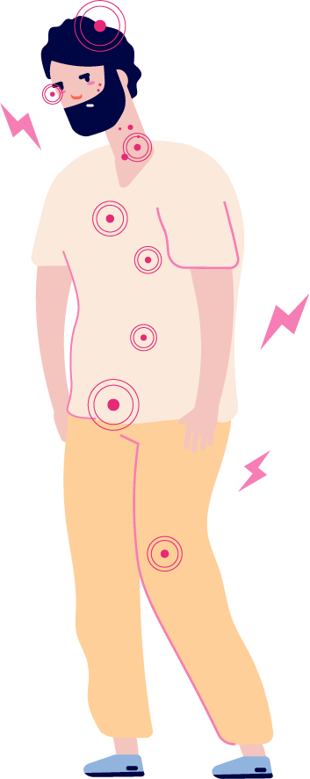
Ak orgány vylučovacej
systémy zlyhávajú
s odstránením toxínov:
- problémy s kožou
- tráviace poruchy
- ochorenie dýchacích ciest
- poškodenie kĺbov a kostí
- psychologické poruchy
- poruchy krvného tlaku
-gynekologické problémy
- opuchy
- iné choroby
Notes:
Если главные органы выделительной системы (почки и печень) не справляются с выведением токсинов, они распространяются по всему организму и негативно действуют на:
уши, горло, нос, трахею, бронхи, легкие (результат — ЛОР-заболевания, астма, аллергия);
кожу, волосы, ногти (результат – заболевания кожи, аллергия, поврежденные ломкие волосы и ногти);
кости, мышцы, связки (результат – отложение солей, артриты, артрозы).

Slide 6
PREČO SA TAK DEJE?
Množstvo toxínov generovaných vo vnútri organizmu je príliš vysoká a nedokáže sa s nimi vyrovnať sám
Agresívny vplyv životného prostredia
Nedostatok vody v organizme
Notes:
Почему так происходит?
Во-первых, жирорастворимые токсины чаще всего образуются при сбоях в работе органов выделительной системы.
— Дисфункция печени нарушает естественное выведение жирорастворимых токсинов из организма.
— Сбои в работе почек приводят к тому, что водорастворимые токсины застаиваются в организме.
Во-вторых, на образование токсинов в организме влияют различные экологические факторы.
В-третьих, к накоплению токсинов в организме может привести недостаточное потребление питьевой воды! Именно регулярный питьевой режим создает условия для растворения и выведения токсинов с мочой и потом.
Вывод: мы должны помочь организму — создать оптимальные условия для максимального выведения токсинов.

Slide 7
Symptómy intoxikácii
objavenie sa
chronických
ochorení
zhoršenie
chronických
chorôb
celková
únava
Nevratné zmeny
v orgánoch
bolestivý
v kĺboch
a bolesť
vo svaloch
Poškodenie nervového systému
Alergické reakcie
Notes:
Можно выделить семь этапов интоксикации (накопления токсинов) в организме:
Внешне здоровый человек чувствует лишь общее утомление. Это симптом начавшейся интоксикации организма (нарушение сна, перепады настроения, головная боль, усталость, раздражительность).
Появляется ломота в суставах и боли в мышцах, которые не снимаются обезболивающими средствами.
Кашель, слезотечение, хронический насморк, высыпания на коже (псориаз, экзема, крапивница), зуд.
Появляются мочекаменная и желчнокаменная болезни, миома, аденома, киста, папилломы, полипы, тромбофлебиты.
Появляются болезни, связанные с поражением соединительной ткани органов. Например, болезни артерий, вен и лимфатических сосудов.
Поражается центральная и периферическая нервная системы. В этих случаях нередко наблюдаются параличи, рассеянный склероз, болезнь Бехтерева, паркинсонизм.
Финальная стадия сопровождается необратимыми болезнями, связанными с разрушением клеток и тканей организма.

Slide 8
Ako pomôcť
organizmu
Sa zbaviť
Od toxínov ?
Notes:
Токсины — реальность современной жизни. Полностью защититься от них невозможно, но уменьшить их попадание в организм – в наших силах. Правильное питание, здоровые привычки, активность и достаточный питьевой режим помогут в этом.
Самое главное — организму нужно помогать избавляться от продуктов распада белков, жиров и углеводов (эндотоксинов), а также от экзотоксинов, которые неизбежны в условиях современной жизни.

Slide 9
vladimír
matveevič
podchomútnikov
Doktor lekárskych vied, vyznamenaný doktor Ruska, profesor
oľga
valentinovna podchomútnikova
Kandidát lekárskych vied, docent
Notes:
Владимир Матвеевич Подхомутников, доктор медицинских наук, заслуженный врач России, профессор и Ольга Валентиновна Подхомутникова, кандидат медицинских наук, доцент —
Золотые мастера компании Coral Club и авторы уникальных программ детоксикации организма Coral Detox и Coral Detox Plus.
Цель обеих программ – активировать выведение накопившихся водо- и жирорастворимых токсинов и способствовать восстановлению утраченных регуляторных механизмов организма.

Slide 10
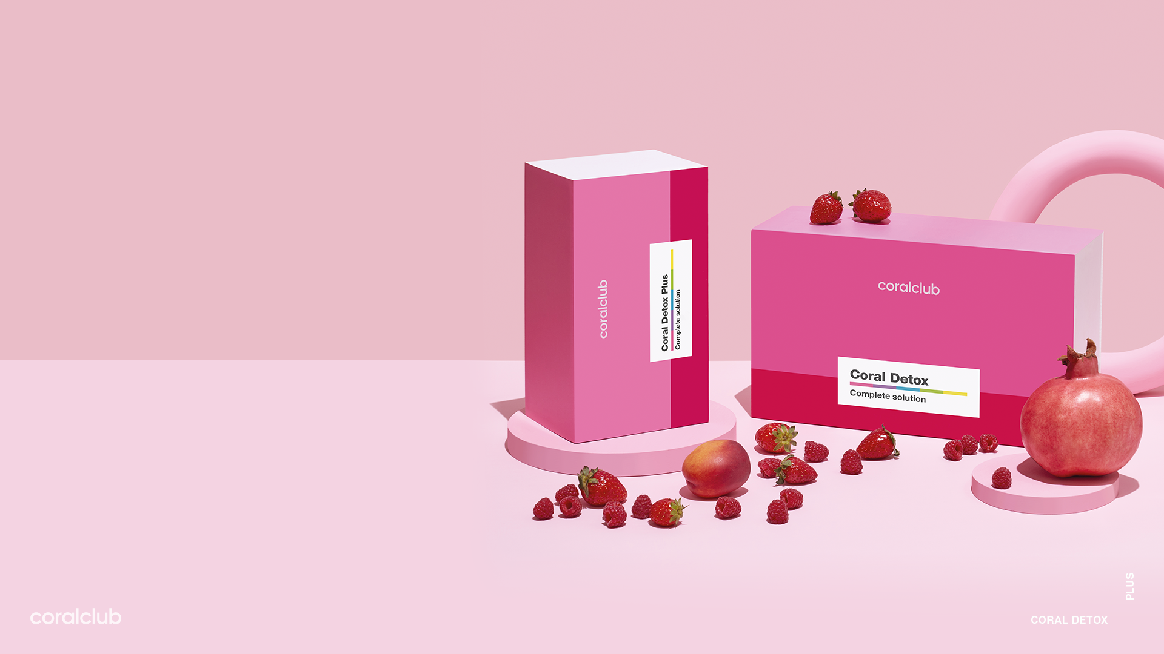
SYSTÉMOVÝ PRÍSTUP
K DETOXIKÁCII
ORGANIZMU
Coral Detox
a Coral Detox Plus —
sady na aktiváciu odstraňovania toxínov rozpustných vo vode a tuku
základný a rozšírený balík
aktivácia prírodných mechanizmov detoxikácie organizmu
koncepčný prístup k zdraviu

Slide 11
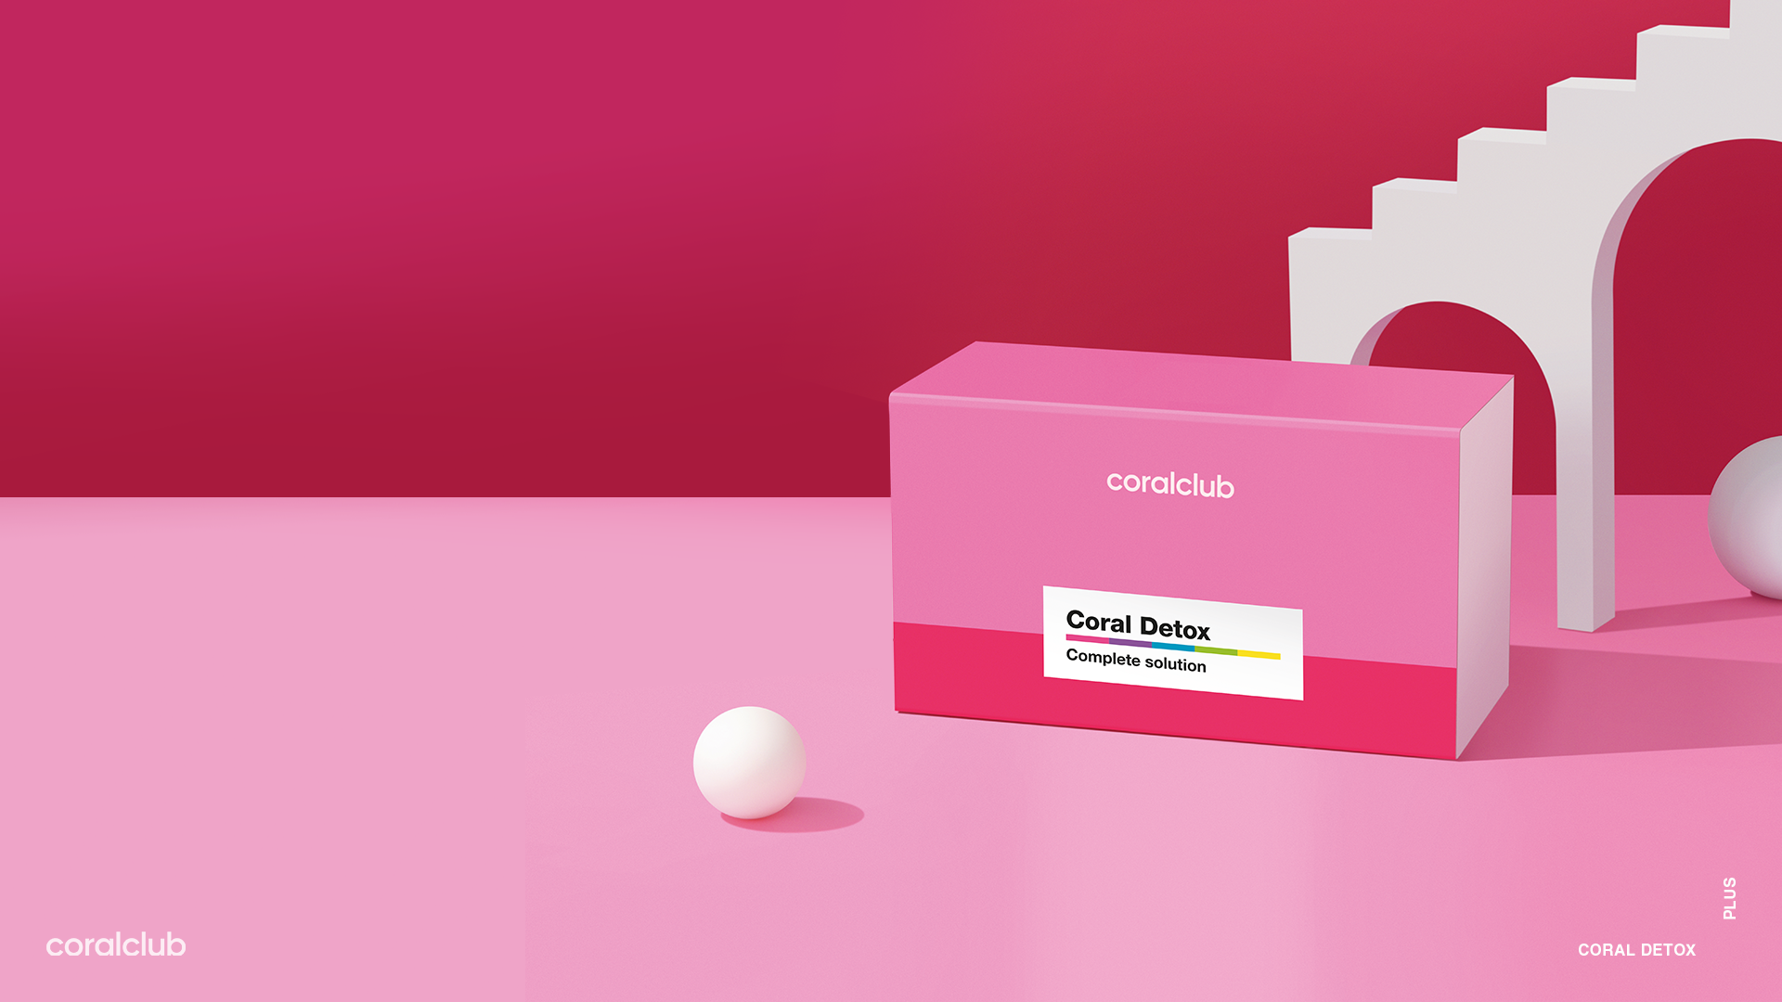
Coral Detox
Aktivácia vylučovania vody
a v tukoch rozpustné toxíny
Notes:
Coral Detox – базовый набор, предназначенный для активации выведения водо- и жирорастворимых токсинов из организма и создания условий для восстановления нормальной работы собственных регуляторных механизмов организма.

Slide 12
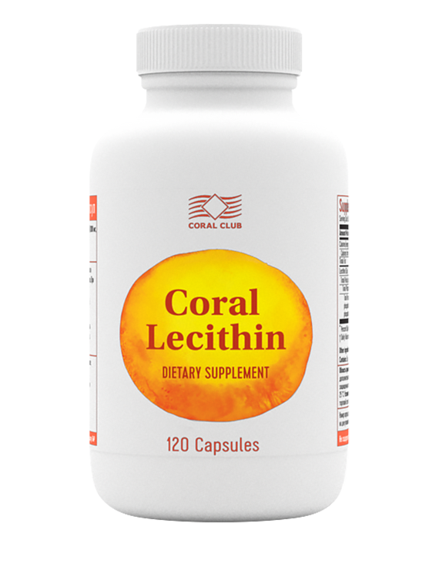
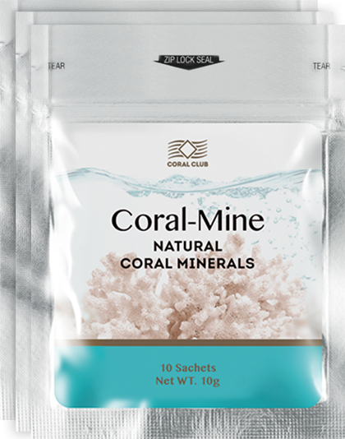
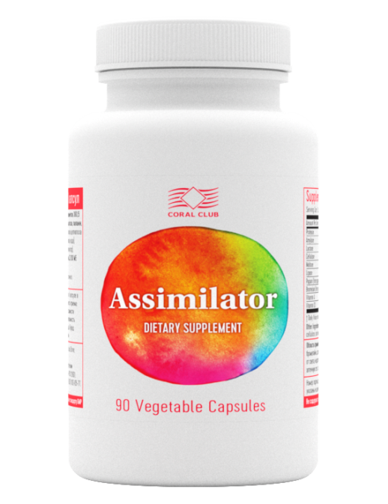
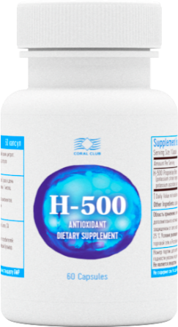
Coral Detox
Na odstRánenie
Vo vode rozpustných toxínov
Na odstránenie
V tukoch rozpustných toxínov
Notes:
В составе набора 4 продукта:
Assimilator (90 капсул);
Н-500 (60 капсул);
Coral-Mine (30 саше);
Coral Lecithin (120 капсул).
В процессе выведения водорастворимых токсинов участвуют минеральная композиция для кондиционирования питьевой воды Coral-Mine и современный антиоксидант Н-500.
Для улучшения выведения жирорастворимых токсинов используются два продукта – Assimilator, содержащий пищеварительные ферменты, и универсальный продукт Coral Lecithin.
Assimilator — комплекс пищеварительных ферментов с витаминами А и Д, способствует качественному расщеплению белков, жиров и углеводов, тем самым уменьшая количество не полностью переваренной пищи.
Coral Lecithin — источник фосфолипидов, защищает мембраны клеток от повреждения токсинами, помогает эффективно нейтрализовать и вывести токсины из организма.

Slide 13
Coral-Mine
na odstránenie toxínov rozpustných vo vode
Prírodné minerálne zloženie z pozostatkov koralov.
Pomáha odstrňovať toxíny rozpustné vo vode a obnovuje samoreguláciu v organizme.
Podporuje aktívnu dlhovekosť.
Notes:
Coral-Mine — минеральная композиция из реликтового коралла. Содержит в своем составе соли полезных макро- и микроэлементов (кальция, магния, калия и др.). При взаимодействии с водой минералы из солей переходят в воду, положительно влияя на ее физиологическую полноценность и органолептические свойства.
Coral-Mine помогает:
• обеспечить качественный питьевой режим;
• нормализовать минеральный баланс в организме;
• выводить водорастворимые токсины.

Slide 14
H-500
na odstránenie toxínov rozpustných vo vode
Silný antioxidant neutralizujúc toxíny.
Zabraňuje škodlivým účinkom voľných radikálov.
Zvyšuje energetický potenciál organizmu stimuláciou produkcie bunkovej energie.
Obnovuje silu, energiu a výdrž.
Notes:
Н-500 – источник энергии, «топливо» жизни на каждый день, которое способствует:
• повышению физической и умственной работоспособности;
• восстановлению после нагрузок;
• защите от раннего старения;
• нейтрализации образующихся в организме токсинов.

Slide 15
Coral Lecithin
na odstránenie toxínov rozpustných v tukoch
Zdroj prírodných fosfolipidov.
Chríni bunkové membrány pred poškodením toxínmi.
Pomáha neutralizovať a odstraňovať toxíny z organizmu.
Notes:
Coral Lecithin – источник природных фосфолипидов (из лецитина), которые являются структурной основой всех клеточных оболочек организма, в том числе и оболочек клеток печени и поэтому:
• защищают клеточные оболочки от повреждения токсинами;
• помогают эффективно нейтрализовать и вывести жирорастворимые токсины из организма;
• способствуют восстановлению клеток печени при интоксикациях.

Slide 16
Assimilator
na odstránenie toxínov rozpustných v tukoch
Podporuje kvalitný rozklad potravín (bielkovín, tukov a uhľohydrátov), vďaka ktorým normalizuje metabolizmus a spomaľuje tvorbu toxínov.
Podporuje zdravé trávenie a silnú imunitu.
Notes:
Assimilator включает комплекс пищеварительных ферментов (амилаза, протеаза, липаза, мальтаза, лактаза, целлюлаза, папаин, бромелайн), которые:
• способствуют качественному расщеплению белковой, углеводной и жирной пищи;
• способствуют лучшему усвоению белков, расщепляя их до аминокислот;
• предотвращают развитие метеоризма и тяжести в желудке.

Slide 17
CORAL DETOX
ochrana
od oxidačného
stresu
zvýšenie
pracovnej efektívnosti
optimalizácia
zažívacích ťažkostí
Aktívna
dlhovekosť

Slide 18
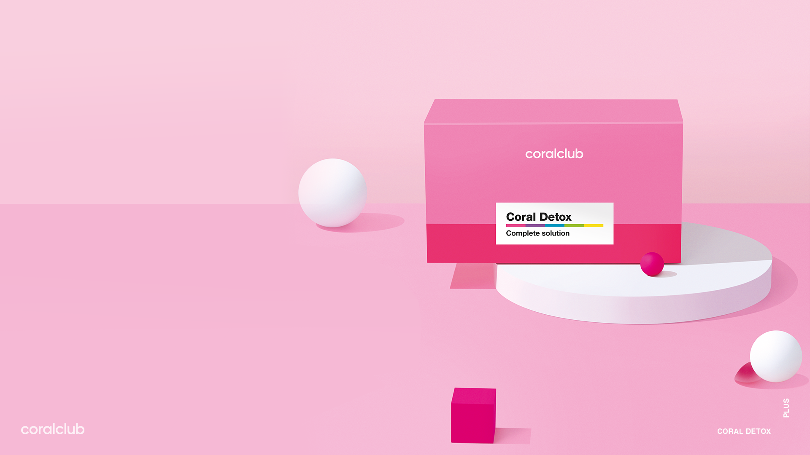
Coral Detox
BONUSOVÉ BODY
KLUBOVÁ CENA
MALOOBCHODNÁ CENA
60
77,39 €
92,87 €

Slide 19
Coral Detox
Plus
Rozšírená verzia
Coral Detox pre maximálny účinok
Notes:
Coral Detox Plus – расширенная версия набора Coral Detox для максимального эффекта.
Чтобы получить еще больше пользы от программы Coral Detox, была создана программа Coral Detox Plus, которая позволяет одновременно воздействовать на все системы жизнеобеспечения организма на клеточном уровне и ускорить выведение токсинов.
Включение в программу макроэлемента калия (PentoKan) и концентрированного сока и травы люцерны (Coral Alfalfa) помогает нормализовать обменные процессы в клетках и создать благоприятные условия для жизнедеятельности микрофлоры кишечника.

Slide 20
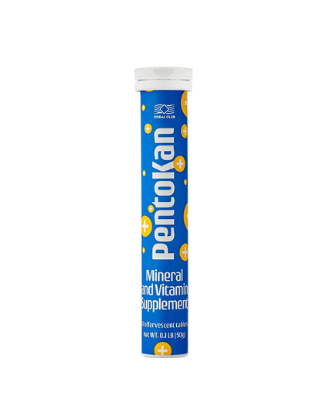
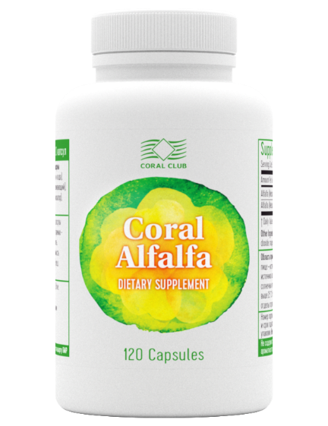
Coral Detox plus
Na odstránenie
vo vode rozpustných
toxínov
Na odstráneniue
v tukoch rozpustných
toxínov
pre výživu
mikroflóry
pre zdravie
buniek
Notes:
В составе набора 6 продукта:
Assimilator (90 капсул);
Н-500 (60 капсул);
Coral-Mine (30 саше);
Coral Lecithin (120 капсул);
PentoKan (2 упаковки по 20 шипучих таблеток);
Coral Alfalfa (120 капсул).

Slide 21
PentoKan
pre zdravie buniek
organizmu
Zdroj makroelementu draslíka – je nevyhnutným účastníkom vnutribunkového metabolizmu.
Aktívne zloženie s vitamínom C
a ribózou pre efektívne dodávanie a
asimiláciu draslíka.
Podporuje energetický metabolizmus
a zdravie organizmu.
Notes:
PentoKan – источник макроэлемента калия — незаменимого участника внутриклеточного обмена веществ. Калий регулирует механизм поступления питательных веществ и выведения продуктов жизнедеятельности из клетки.
На протяжении тысячелетий основу питания людей составляла цельная растительная пища, богатая калием. Эволюция питания (недостаток растительной пищи в рационе) привела к дефициту калия. Кроме того, этот макроэлемент быстро расходуется организмом. Особенно в условиях стресса, при активных физических нагрузках и умственной работе.
PentoKan поддерживает постоянную концентрацию калия внутри клетки. Это залог здорового функционирования клетки и организма в целом.
В каждой таблетке PentoKan содержится 420 мг калия, витамин С и рибоза. Растворимые шипучие таблетки обеспечивают высокую биодоступность калия. Комплекс с рибозой и витамином С создает условия для быстрого восстановления энергетических ресурсов и сохранения полной жизнеспособности клетки даже в условиях оксидативного стресса.

Slide 22
Coral Alfalfa
na výživu črevnej
mikroflóry
Zdroj vlákniny, ktorá je v dnešnej strave tak vzácna.
Zdroj vitamínov a minerálov prírodného pôvodu.
Pomáha detoxikacii organizmu.
Notes:
Корал Люцерна — в составе продукта сок листьев и порошок травы люцерны. Содержит важнейшие для организма минералы, витамины, клетчатку, органические кислоты и хлорофилл. Мягко усиливает работу почек, помогает при повышенном уровне холестерина и создает благоприятные условия для жизнедеятельности микрофлоры кишечника, способствуя очищению организма.

Slide 23
CORAL DETOX plus
ochrana
od oxidačného
stressu
optimalizácia
zažívacích ťažkostí
Aktívna
dlhovekosť
zvýšenie
efektívnosti
a odolnosť proti zaťaženiu
dodatočný
zdroj vitamínov
a minerálov

Slide 24
Coral Detox Plus
BONUSOVÉ BODY
KLUBOVÁ CENA
MALOOBCHODNÁ CENA
83
106,96 €
128,352 €

Slide 25
AKTIVÁCIA PRÍRODNÉHO ČISTENIA
Notes:
Coral Detox и Coral Detox Plus: системный подход к детоксикации

